Slide 1

有向网的邻接矩阵验证及拓展
第十六组
小组成员及分工
刘笑辰 代码编写
郭颖暄 代码编写
林立 测试
阮逸航 撰写PPT及报告

Slide 2

目录
类的设计：有向网的邻接矩阵类的设计
函数设计：实验要求和其他重要函数的设计
代码测试：代码的可靠性以及性能测试
一些体会：实验的心得体会

Slide 3
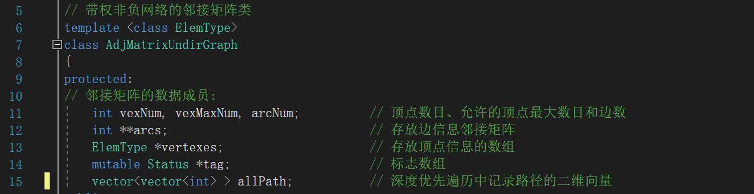
类的设计：有向网的邻接矩阵类的设计
我们的有向网的邻接矩阵类基于无向图的类做了相应修改和升级。数据成员新增了二维向量allPath用于深度优先遍历中路径的存储。成员函数新增了统计入度和初度的函数、获取权值的函数、记录次短路径的函数和判断有无环的函数。
在实验要求之外，我们还设计了求环的路径及环数的函数，这也可以作为第二种判断有无环的方法。
数据成员：

Slide 4
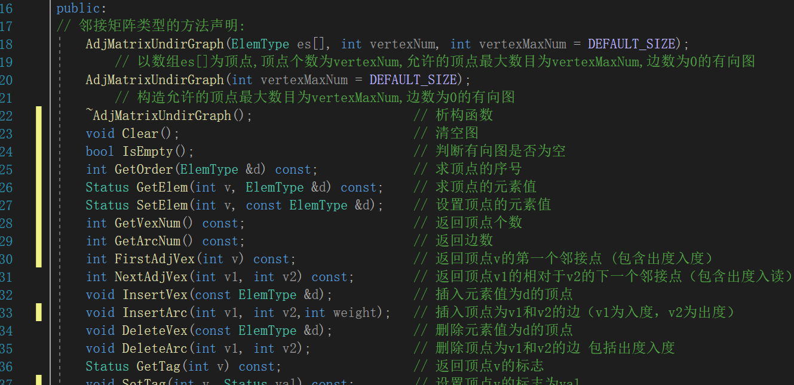
类的设计：有向网的邻接矩阵类的设计
基于无向图类修改的成员函数：

Slide 5
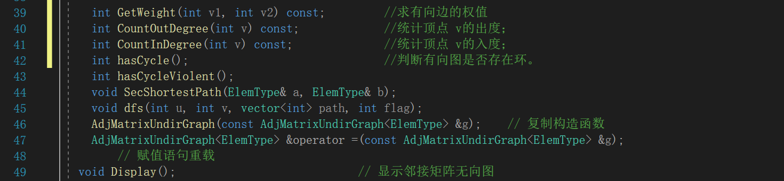
类的设计：有向网的邻接矩阵类的设计
基于无向图类修改的成员函数：

Slide 6
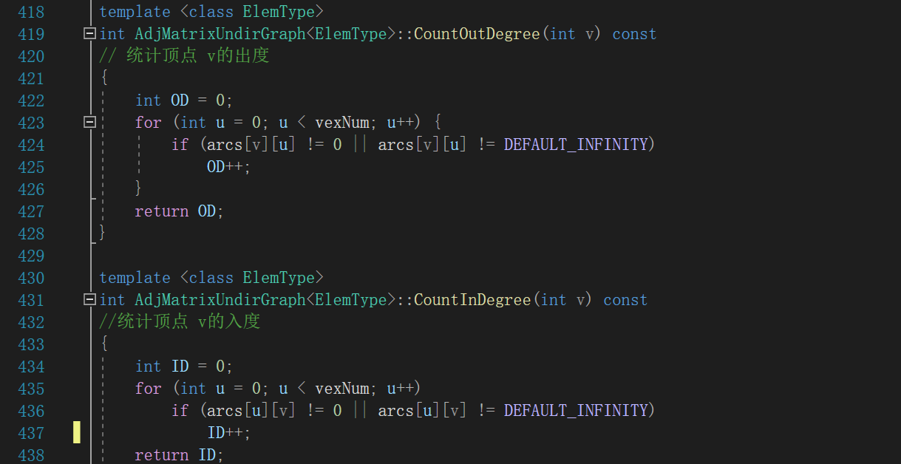
函数设计：实验要求的函数设计
统计顶点的出度和入度：
通过累加邻接矩阵各列权值非0的元素个数得到各个顶点的出度。
通过累加邻接矩阵各行权值非0的元素个数得到各个顶点的入度。

Slide 7
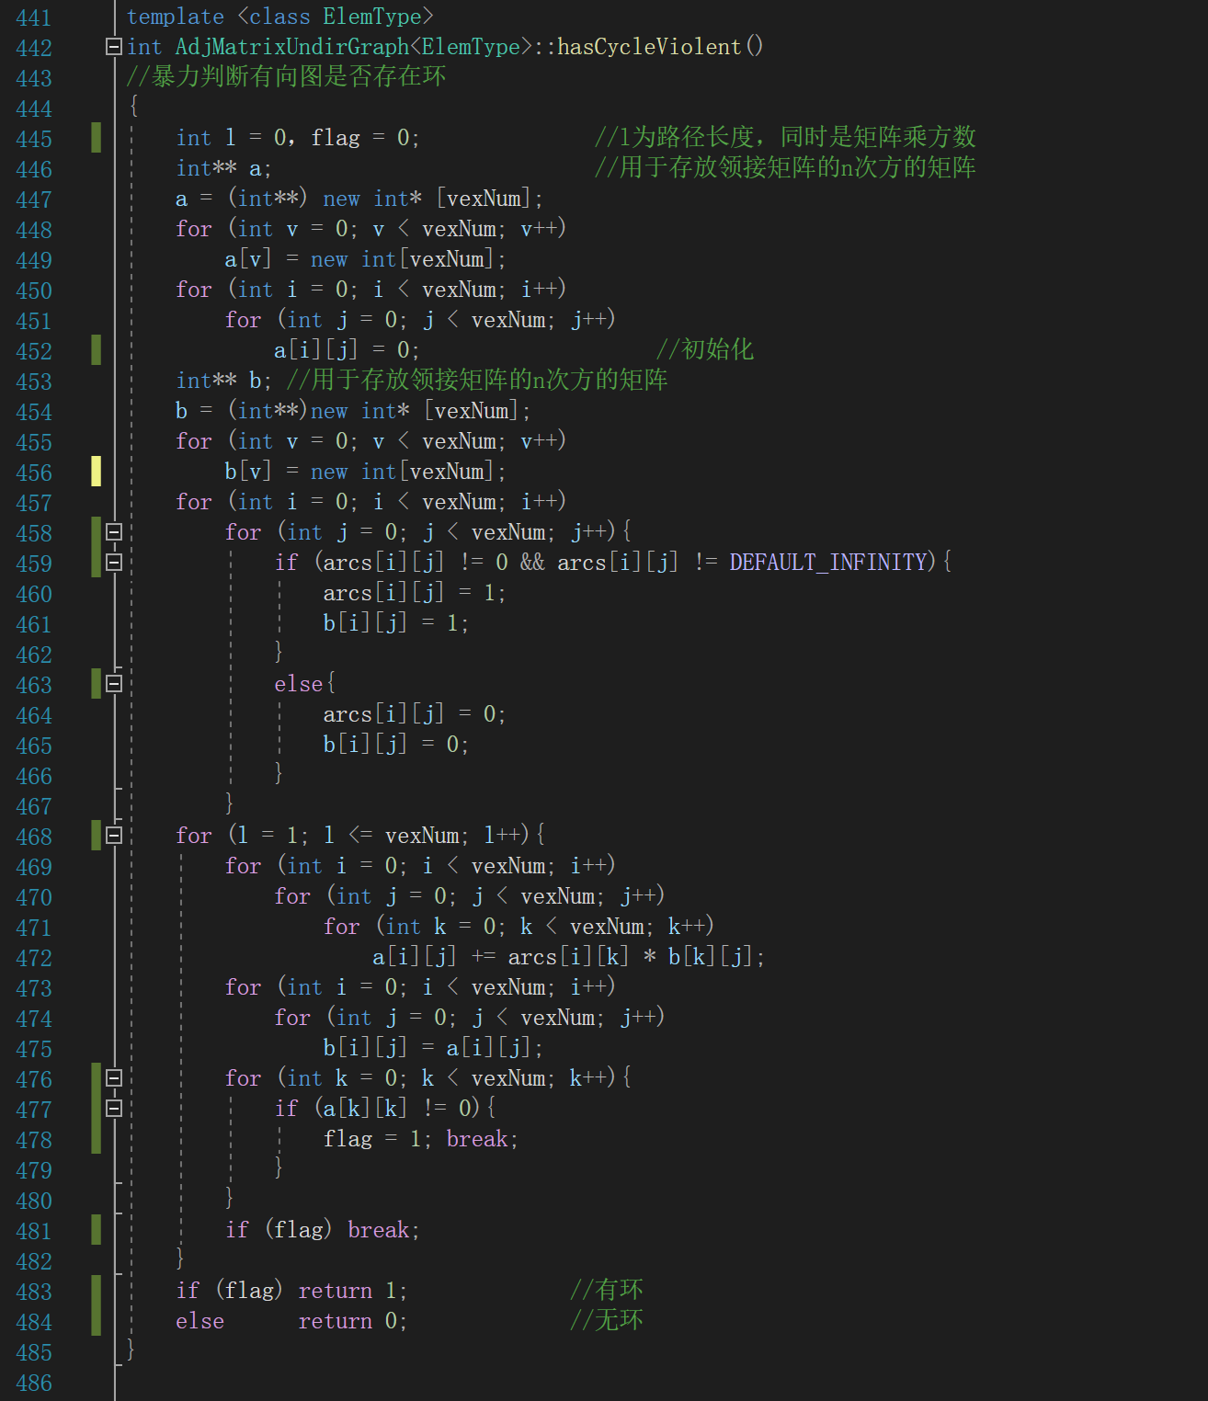
函数设计：实验要求的函数设计
邻接矩阵判断有向图是否存在环
算法的设计思路是通过邻接矩阵的幂来判断图中是否存在环。通过l次幂中主对角线元素即为长为l的环，仅需判断邻接矩阵l次方主对角线是否存在不为0的元素，在经过vexNum次遍历检验有无任意长度的环。

Slide 8
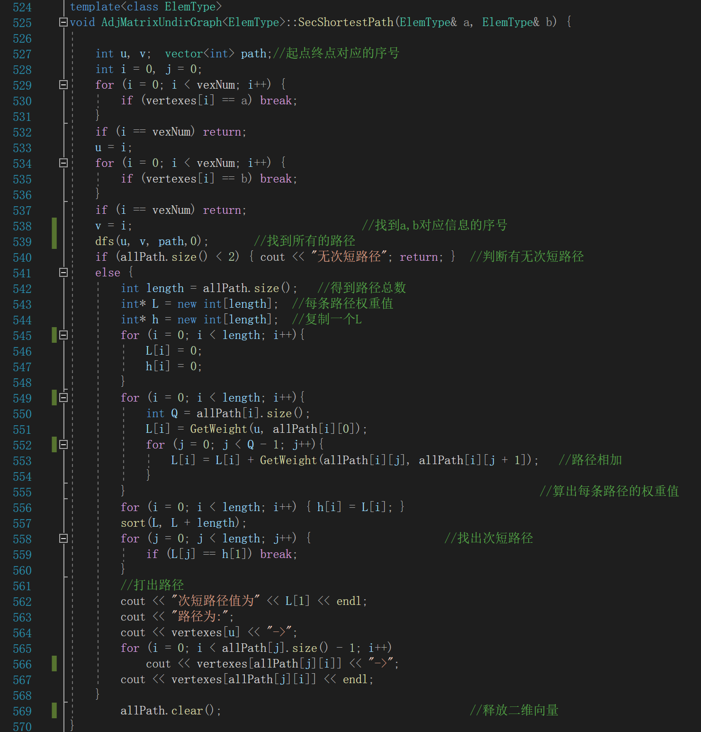
函数设计：实验要求的函数设计
输出两顶点间的次短路径
首先需要两个辅助函数，一个是GetWeight(u,v)来获取某边的权值；另一个是dfs(u,v,path)获取这两个点之间的全部路径。
接下来引入数组int *L=new int [allPath.size()]存储路径的长度二维向量进行排序，取次长路径，保存它的序号，再将这条路径输出。

Slide 9
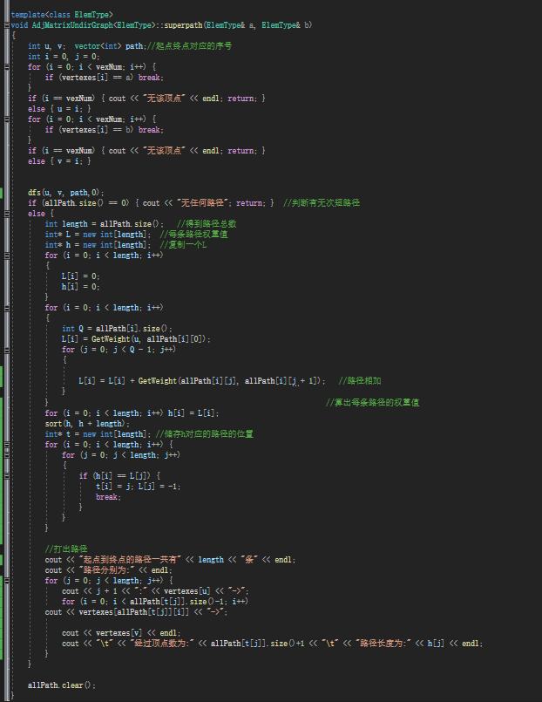
函数设计：实验要求的函数设计
输出环的路径和长度
利用求次短路径的思路稍加修改，可以将环的路径输出，再加以排序，可以按长度顺序输出路径。

Slide 10
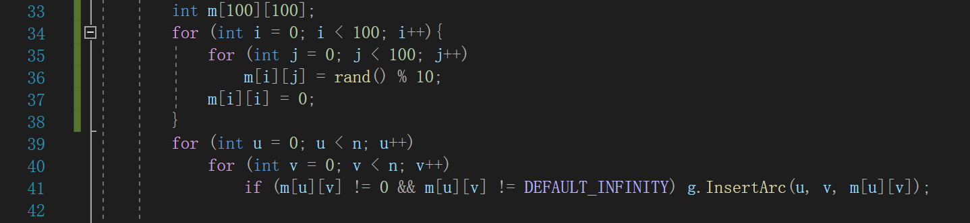
代码测试：代码的可靠性以及性能测试
考虑到图如果规模太小无法通过执行时间评估代码的性能。在测试函数中设计了随机生成二维数组的函数作为图的邻接矩阵，可以生成较大的邻接矩阵用于测试。

Slide 11
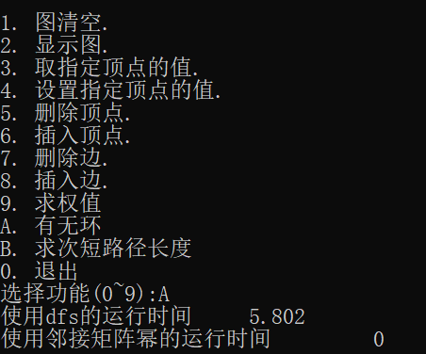
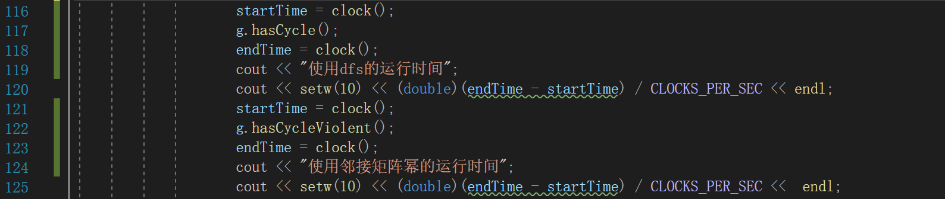
代码测试：代码的可靠性以及性能测试
出人意料的是，利用邻接矩阵的幂来求是否有环是比使用深度优先遍历更加快速的，虽然二者都是。但是dfs也有独到的优势，它记录了路径的细节及长度，经过改进后可以输出环的长度和路径。

Slide 12
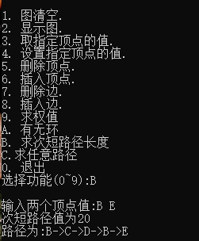

测试次短路径
代码测试：代码的可靠性以及性能测试

Slide 13
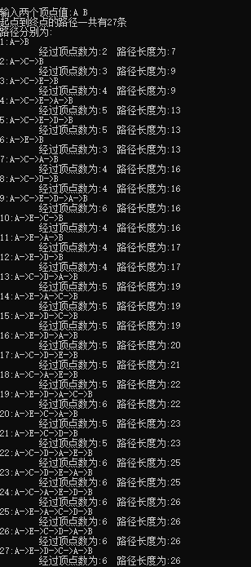

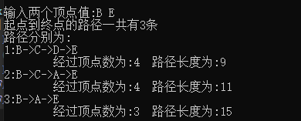
代码测试：代码的可靠性以及性能测试
测试任意两点的所有路径以及顶点数目

